Slide 1

WELKOM OP DE MARIASCHOOL
SCHOOLJAAR
2016-2017

Slide 2
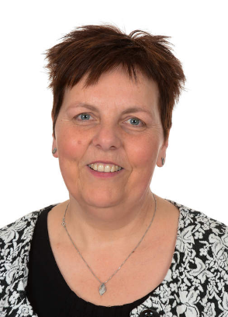
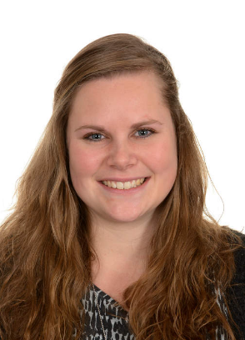
TEAMLEDEN
Groep 1-2 A
Veronie Wellink
Kim Hakvoort
Leerkracht
Leerkract
Rekenspecialist Essentius
Jonge Kind Specialist

Slide 3
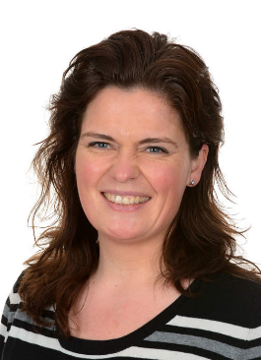
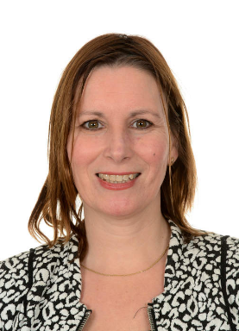
TEAMLEDEN
Groep 1-2 B
Maaike Wagenmans
Yvette te Boekhorst
Leerkracht
Opleiding Intern Begeleider
Leerkracht
Jonge kind specialist

Slide 4
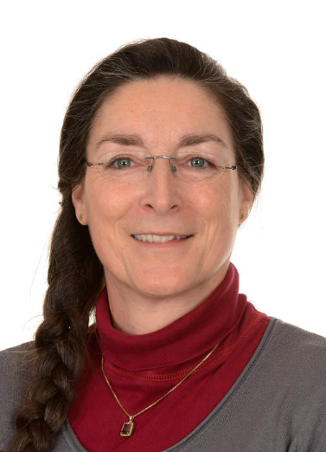
TEAMLEDEN
Groep 1-2 C
Cherita Merk
Leerkracht

Slide 5
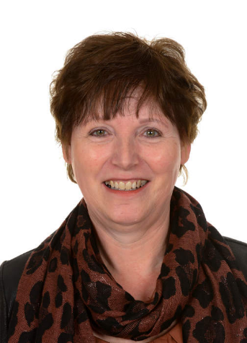
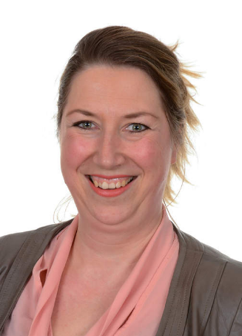
TEAMLEDEN
Groep 3A
Gusta Niggebrugge
Jessica Lamers
Leerkracht
Onderbouwcoördinator
Vertrouwenspersoon
Leerkracht
Plaatsvervangend Directeur
Opleider in de school

Slide 6
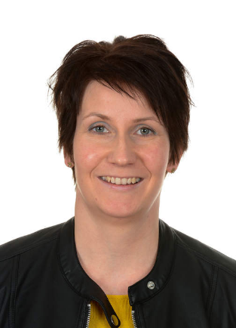
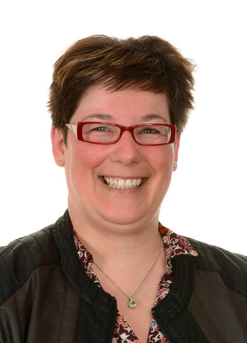
Groep 4A
TEAMLEDEN
Groep 4 A
Claudia Erinkveld
Monique Liebrand
Leerkracht
Beeldcoach
MR voorzitter
Leerkracht
Beeldcoach
Cultuurcoördinator
Coördinator Kanjertraining

Slide 7
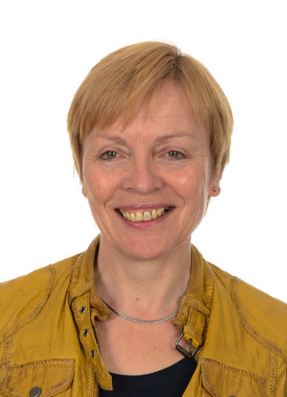
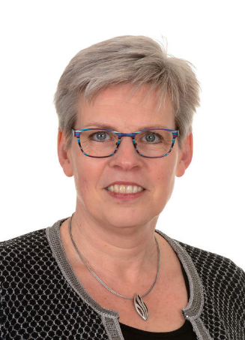
TEAMLEDEN
Groep 4-5 B
Annelies Geessink
Mirjam Mulleman
Leerkracht
Specialist Lezen en Dyslexie
Ondersteuningsloket Essentius
Taalspecialist
Secretaris MR
Leerklacht
Intern Begeleider Bovenbouw
Ondersteuningsloket Essentius
Psychodiagnostische Medewerker
Lid MR

Slide 8
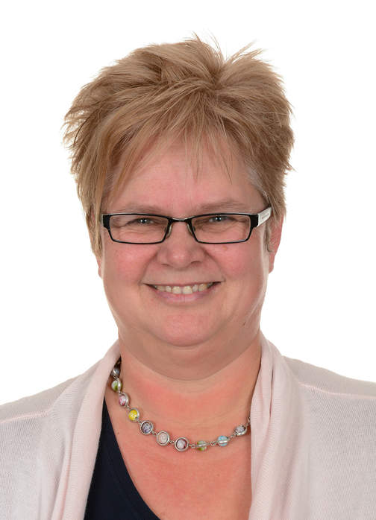
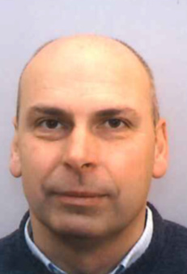
TEAMLEDEN
Groep 5-6 A
Diana Berendsen
Sjef Weijkamp
Leerkracht
GMR lid
Leerkracht
invalpool Essentius

Slide 9
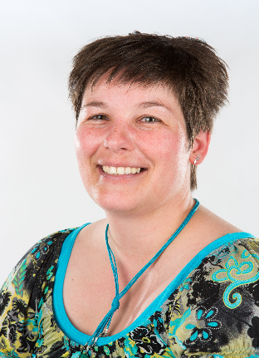
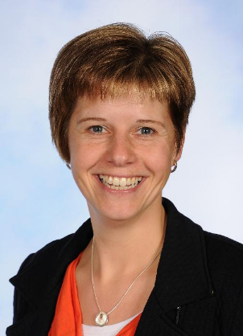
TEAMLEDEN
Groep 6B
Monique Liebrand
Silke Haferkamp
Leerkracht
Beeldcoach
Cultuurcoördinator
Leerkracht
(Bovenschools)
Rekenspecialist
Ondersteuningsloket Essentius

Slide 10
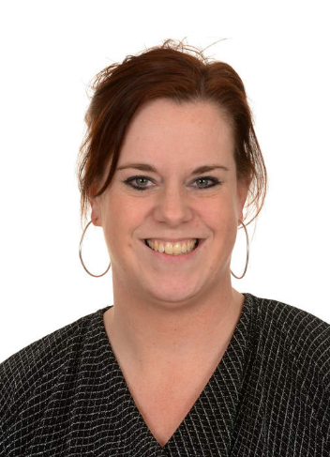

Groep 7A
TEAMLEDEN
Groep 7 A
Liselotte Mertens
Jessica Lamers
Leerkracht
Specialist Wetenschap en Techniek
Ondersteuningsloket Essentius
Leerkracht
Opleider in de school
Plaatsvervangend directeur

Slide 11
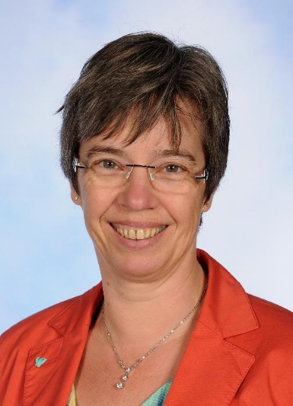
TEAMLEDEN
Groep 8 A
Anita Kock
Kim Hakvoort
Leerkracht
(Bovenschools) ICT-er
Leerkract
Rekenspecialist Essentius

Slide 12
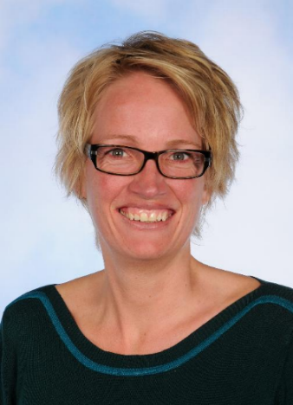
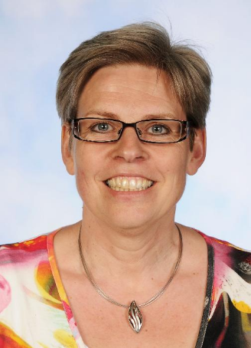
TEAMLEDEN
Groep 8 B
Marieke Maandag
Mirjam Mulleman
Leerkracht
Bovenbouwcoördinator
Coördinator Kanjertraining
Coördinator Leerlingvolgsysteem
Leerkracht
Intern Begeleider Bovenbouw
Ondersteuningsloket Essentius
Psychodiagnotisch medewerker

Slide 13
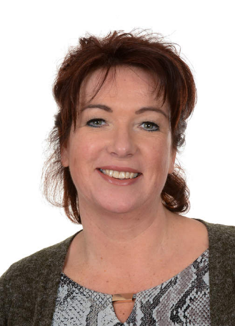
Interne begeleiding
Kitty Teunissen
Mirjam Mulleman
Onderbouw
Voorzitter Ondersteuningsloket Essentius
Netwerkbegeleider en Beeldcoach Essentius
Kindercoach
Bovenbouw
Intern Begeleider Bovenbouw
Ondersteuningsloket Essentius
Psychodiagnotisch medewerker

Slide 14
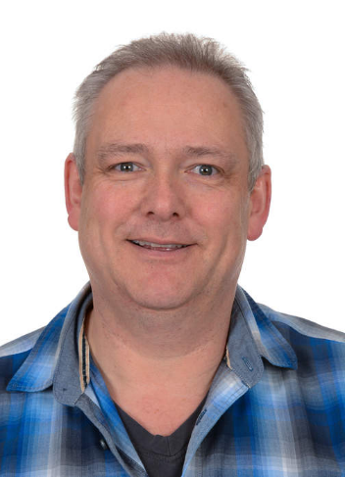
Directie
Michel Ros
Jessica Lamers
Directeur
Specialist Excellente Leerlingen Essentius
Plaatsvervangend Directeur

Slide 15
STUURGROEP MARIASCHOOL
Intern Begeleiders
Bouwcoördinatoren
Directie
Specialisten op afroep
Stuurgroep is de motor van de onderwijskundige ontwikkeling van de Mariaschool.

Slide 16
PLANNEN SCHOOLJAAR 2016-2017
Thinking for Learning (schoolontwikkeling)
I.C.T gebruik uitbreiden en inzetten / tabletonderwijs
Techniektorens, techniek en wetenschap
Opleiden in school
Academische werkplaats
ERWD teamtraining (Ernstige Reken en Wiskundeproblemen en Dyscalculie)

Slide 17
Extra informatie
Talentklas Isala groep 8.
Pittige Plustorens, Talentlijn en Slimme Kleuter Kist, Verrijking map.
Hulp aan leerlingen met een ondersteuningsvraag. (R.T. binnen de groep)
Aanbod Duits buiten schooltijd
Opknapbeurt school (ouderhulp zeer welkom!)

Slide 18
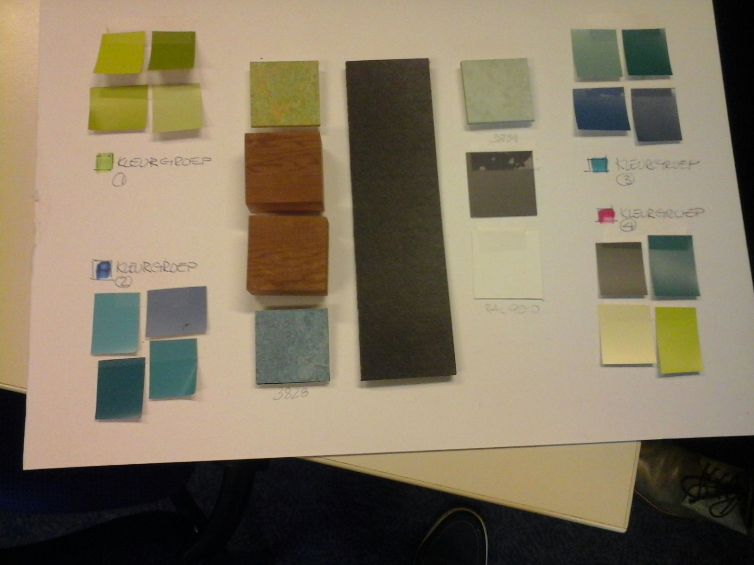

Slide 19

Medezeggenschapsraad

Slide 20
Samenstelling MR
Afvaardiging ouders Afvaardiging school
Dennis Egberts Claudia Erinkveld
(voorzitter)
Miranda Grievink Annelies Geessink
(secretaris)
Martijn Pothof Mirjam Mulleman

Slide 21
Het motto is Samen:
goede communicatie
samenwerking
goede verstandhouding tussen directie, team en
ouders.
Hiermee willen wij de cognitieve en sociaal emotionele ontwikkeling van de leerlingen, het welbevinden van de teamleden en de samenwerking met de ouders positief beïnvloeden.

Slide 22
Dat willen we bereiken door:
Inzicht in beleidszaken op organisatorisch en onderwijskundig gebied.
Een kritische houding.
Het stellen van prioriteiten die ten goede komen aan de school en de leerlingen.
Meedenken over en meewerken aan een stabiele organisatie met een groot draagvlak.

Slide 23
MR / GMR
De gemeenschappelijke medezeggenschapsraad geeft advies en instemming aan de algemeen directeur bij het opstellen en vaststellen van beleid voor de 9 scholen binnen de stichting.
De GMR informeert de MR over de beleidszaken die besproken zijn.

Slide 24
Wat doen we in de MR ?
Schoolplan / schooljaarplan
Financieel verslag
Formatieplan
Zorgplan
Evaluatie vso/tso/bso
Taakbeleid
Beleidsplannen GMR
Verkiezing nieuwe MR leden voorbereiden
Gezamenlijk overleg MR/OR

Slide 25
Informatie nalezen
www.mariaschoolulft.nl
mrmariaschool@essentius.nl

Slide 26
Ouderraad
Ouderraad
Notes:
.. is een afvaardiging van ouders / verzorgers van kinderen op de Mariaschool
.. organiseert (samen met het team) alle evenementen, vanuit meerdere commissies, hiervoor organiseert de OR diverse acties om dit te bekostigen. De school heeft alleen een budget voor de basiselementen.
.. komt 6 x per jaar bij elkaar
.. beheert de ouderbijdrage en schoolreisbijdrage

Slide 27
Ouderraad
.. is een afvaardiging van ouders / verzorgers van kinderen op de Mariaschool
.. organiseert (samen met het team) alle evenementen, vanuit meerdere commissies, hiervoor organiseert de OR diverse acties om dit te bekostigen. De school heeft alleen een budget voor de basiselementen.
.. komt 6 x per jaar bij elkaar
.. beheert de ouderbijdrage en schoolreisbijdrage

Slide 28

Ouderraad
OuderRaad
Leden OuderRaad
Schooljaar 2015 - 2016
Schooljaar 2016 - 2017
Verslag jaarvergadering 2015
Verslag activiteiten
Financieel verslag
Jaarrekening
Begroting
Kascommissie
Informatie / Vragen

Slide 29

Ouderraad
Aftredend en niet herkiesbaar
Chantal te Pas
Aftredend en herkiesbaar
-
Voordracht voor de vacante plaatsen
Suzanne Nieuwenhuijse
deze verkiezingen worden geregeld volgens de statuten.
(gekozen voor periode van 3 jaar)

Slide 30
Ouderraad
Leden Ouder Raad 2016 - 2017
01. Martijn Vaandering (Voorzitter)
02. Marja Hansen (Secretaris)
03. Annemarie Pothof (Penningmeester)
04. Eugenie Peters (Vice secretaris)
05. Hester Gussinklo
06. Diana Loos
07. Dennis van Kesteren
08. Antoinette Pelgrom
09. Sylvie Wissing
10. Laura Hebinck
11. Yvette te Boekhorst (teamlid)
## Suzanne Nieuwenhuijse (aspirant)

Slide 31
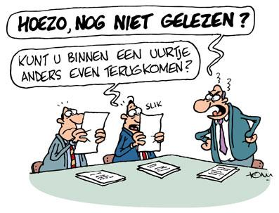
Ouderraad
Vragen of opmerkingen naar aanleiding
van de notulen van 2015

Slide 32


Ouderraad
De Ouderraad heeft de volgende commissies
Activiteitencommissie
Avondvierdaagse commissie
Carnavalscommissie
Foto commissie
Kleding commissie
Lief en leed commissie
Luizen commissie
Oud papier commissie
Schoolreis commissie
Sinterklaas commissie
Speelplein commissie
www.juutenco.nl
www.ahulft.nl

Slide 33
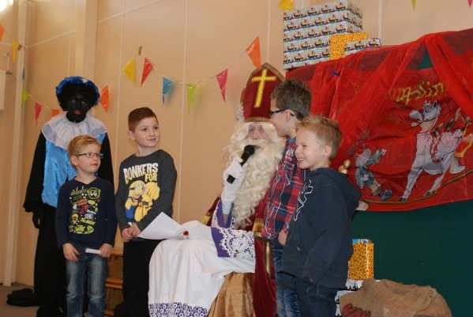

Slide 34
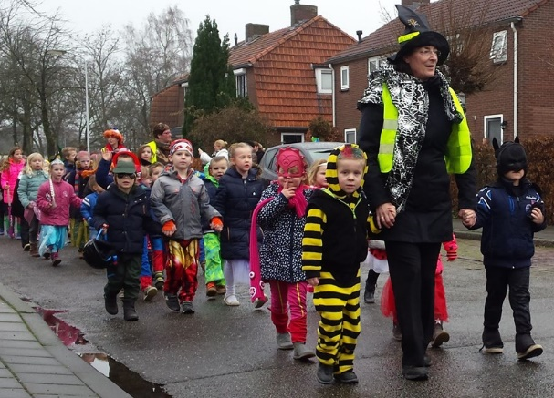

Slide 35
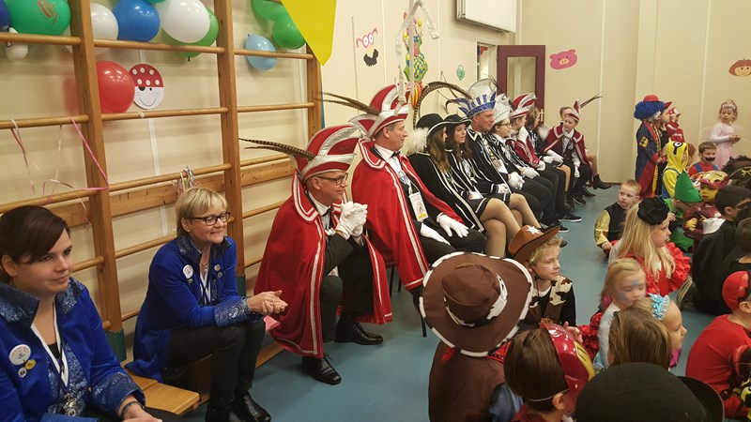

Slide 36
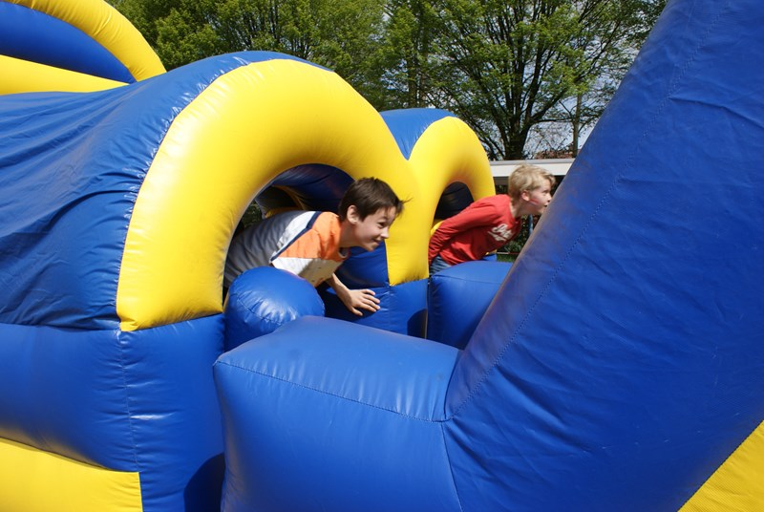

Slide 37
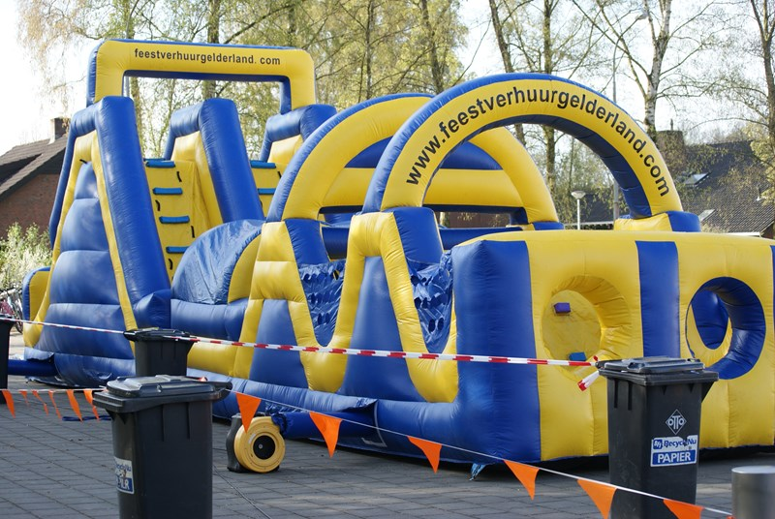

Slide 38
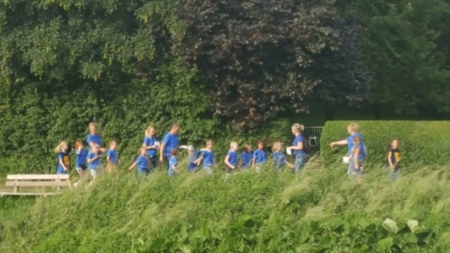

Slide 39
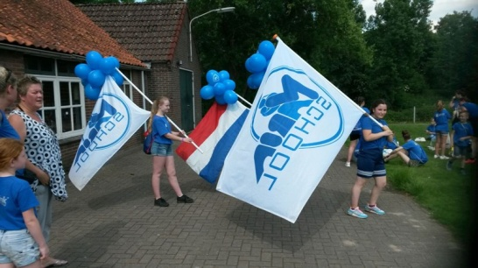

Slide 40
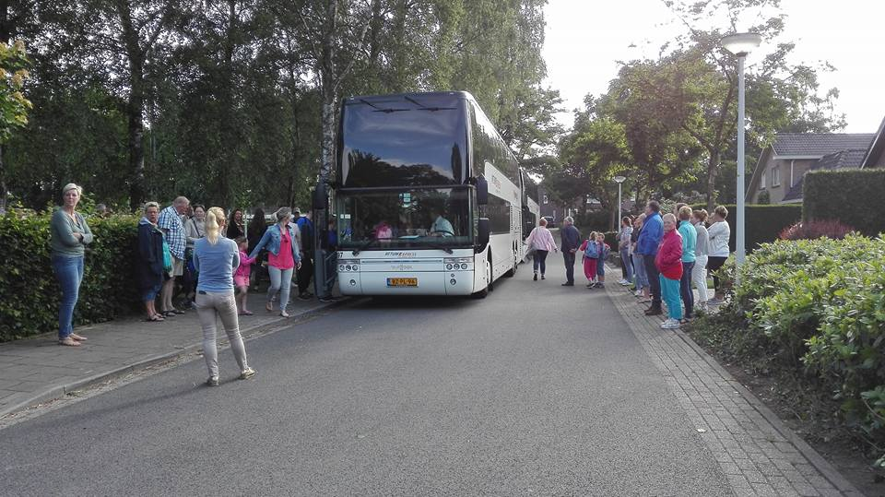

Slide 41
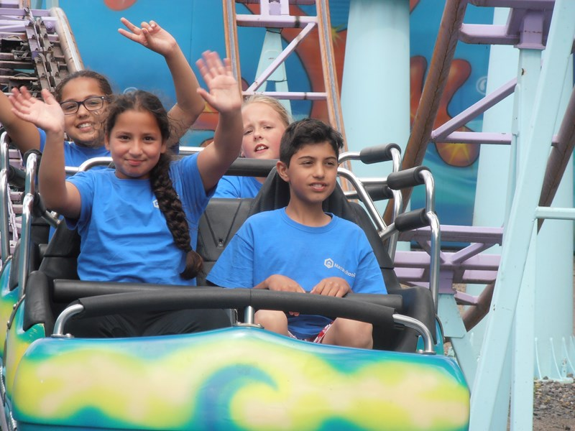

Slide 42
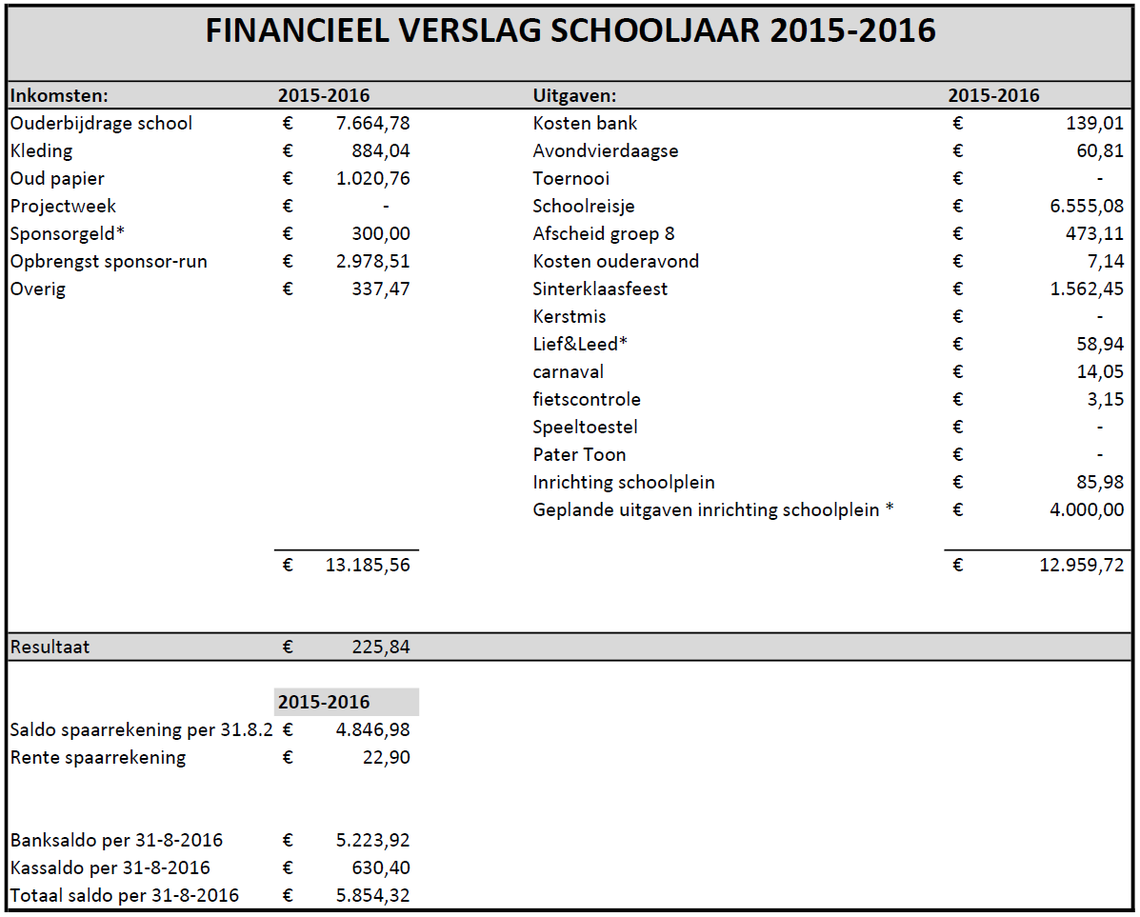

Slide 43
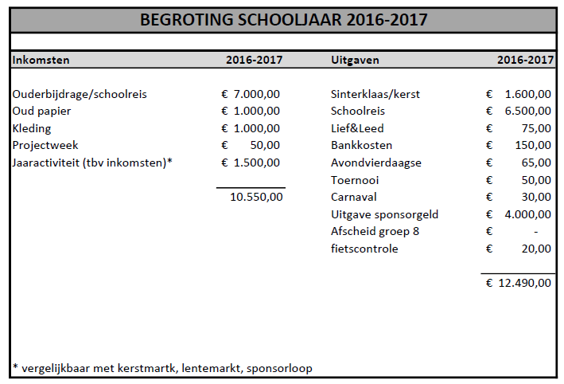

Slide 44
Ouderbijdrage
U ontvangt in oktober een brief waarin u vriendelijk verzocht wordt om de ouderbijdrage en schoolreisbijdrage eenmalig over te maken.
Ouderbijdrage Schoolreis Totaal
Gr 1+2 € 13,50 + € 14,50 = € 28,-
Gr 3+4 € 13,50 + € 16,50 = € 30,-
Gr 5 € 13,50 + € 17,50 = € 31,-
Gr 6+7 € 13,50 + € 19,50 = € 33,-
Gr 8 € 13,50 Kamp

Slide 45
Doelen
Opknappen schoolplein
Communicatie verbeteren
Online presence

Slide 46

Meer info
http://www.mariaschoolulft.nl/Ouders/Ouderraad

